Slide 1
以生成對抗網路為基礎將室內設計三維模型轉換為真實照片之研究
李承諺
指導老師:廖秀莉

Slide 2
論文一
文獻一:Stochastic Detection of Interior Design Styles Using a Deep-Learning Model for Reference Images
(使用深度學習模型對參考圖像進行室內設計風格的隨機檢測)
Jinsung Kim
作者:Jinsung Kim and Jin-Kook Lee(2020)
出處:延世大學室內建築與建築環境系

Slide 3
文獻探討
論文一:為何挑選此論文
因為此論文結合深度學習與室內設計，而我想改良他們的研究模型並加入到我的研究中，因此挑選此篇論文。

Slide 4
文獻探討
論文一:研究問題
1.使用深度學習和CNN辨識室內設計之風格

Slide 5
文獻探討
論文一:研究方法
步驟一:提出基於風格識別模型的室內設計風格信息概念模型
以現代、自然、古典、休閒為基礎
現代:常使用單色系、原始色易作為強調色、通常使用玻璃、大理石、金屬等材料
自然:通常帶有大自然的顏色及材料(比如說綠色、木頭)
古典:華麗奢侈的空間、帶有傳統的裝飾及圖案、色彩採用深沉的顏色、帶有複雜的圖案，採用木、金、絲等材質。
休閒:帶有溫暖、舒適感受，通常為非正式空間、色彩豐富。

Slide 6
文獻探討
論文一:研究方法
步驟二:準備室內設計風格資料及資料預處理
蒐集四種常見風格的客廳照片，蒐集自“Daum房地產”、“Ohouse”、Ggumim、“Houzz”、“Zipdoc”、“Zipdeco”和“Zigbang”的室內設計共享平台的圖片資料進行訓練。
共蒐集480張照片，每種風格皆為120張

Slide 7
文獻探討
論文一:研究方法
步驟二:準備室內設計風格資料及資料預處理
將480張圖片8:2分成訓練集及驗證集(400,80)
資料增強:
400張訓練集左右翻轉=>800張
800張資料集進行縮放、旋轉=>4000張
通過數據處理分別構建了具有100、200、400、800和4000張圖像的訓練和測試集。

Slide 8
文獻探討
論文一:研究方法
步驟二:準備室內設計風格資料及資料預處理
參考VGG-16模型進行訓練
圖片尺寸=>224*224

Slide 9
文獻探討
論文一:研究方法
步驟三:用CNN訓練和測試室內設計風格識別模型
使用遷移學習，VGG16-places365 =>
將權重初始化 =>
增加新的MLP，含:Dense(256)、 、Dropout:50%、softmax=>
訓練新的辨識風格模型，訓練145個epoch防止過擬和

Slide 10
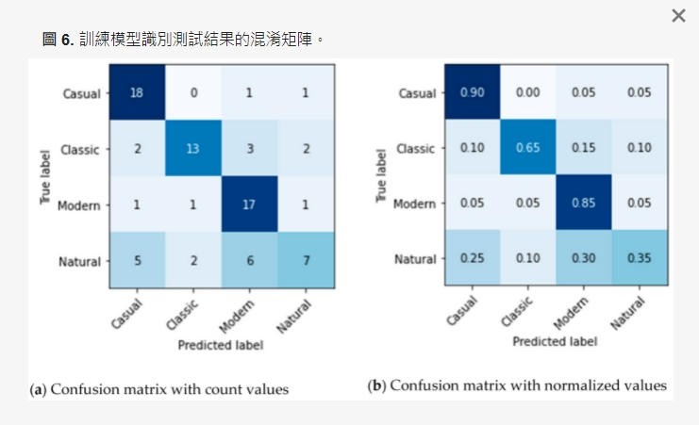
文獻探討
論文一:研究結果:使用800張圖片訓練

Slide 11
文獻探討
論文一:研究結果top-1
100張:32.4%
200張:54.3%
400張:59.8%
800張:68.8%
4000張:61.5%

Slide 12
論文二
文獻二:Multi-Scale Weighted Fusion Attentive Generative Adversarial Network for Single Image De-Raining
(以多尺度加權融合空間注意力生成對抗網絡的圖像除雨之研究)
作者: Xiaojun Bi、 Junyao Xing(2020)
出處:IEEE
頁數: 69838 - 69848

Slide 13
為什麼挑選此論文?
因為爽

Slide 14
研究問題
1.除雨的工作在深度學習的技術上早已達到，雖然效果不錯，但仍存在一些問題，像是在使用深度學習中訓練圖片的雨痕尺寸是有限的，但現實雨天的情況下中雨痕尺寸繁多，無法準確分類，所以在真正除雨的過程中可能會造成過度除雨或沒除到的情況，造成該被除的地方沒除到或是不該被除的地方被除到，導致圖片對比度或飽和度產生改變產生模糊的情況，因此此研究使用多尺度加權Model來加強特徵的提取，再用GAN利用他的鑑別器和生成器對抗的特點更有效的去除雨水，保留更逼真的圖片。
結合多尺度加權Model跟GAN結合為新的GAN=>MWA-GANet(多尺度加權融合注意力生成對抗網絡)

Slide 15
研究方法
生成器=>將含有雨水的圖片生成出沒有雨水的圖片
鑑別器=>使用鑑別器判斷圖片與真實圖片的距離
生成器包含:多尺度加權model、改進空間Model、上下文自編碼器
鑑別器包含:卷積、batch-normalization、ReLu層
提出新的GAN:MWA-GANet

Slide 16
研究方法
生成器:
多尺度加權Module:抓取多尺度的雨痕
attentive module(空間注意力模塊):準確定位雨條紋的位置
上下自編碼器:進行去雨操作

Slide 17
研究方法
多尺度加權Module的使用:
一般再提取圖片特徵用卷積層跟池化層，卷積用來提取特徵，池化用來特徵融合，可是這樣感受野會不夠大，要增加感受野第一個是對圖片下採樣，但怕圖片過小會抓不到小特徵，或是增加卷積次數增加感受野，但增加卷積次數會增加網路的計算量，增加網路負擔，因此增加感受野的方法使用擴張卷積，他能夠不增加參數及不損失分圖片分辨率來增加感受野，但擴張卷會有間隔，有間隔會產生網格偽影，為解決此問題而使用三路擴張卷積，三條路徑使用三個不同的擴張卷積，最後融合解決網格偽影的問題，然後三個擴張卷積分別使用1、2、3的擴張因子，達到多尺寸特徵的抓取，一方面解決了網格偽影問題，另一方面可以使最終的特徵圖包含不同尺度的訊息，使網絡能夠提取更豐富的雨線特徵(最後感受野為70*70)。
空間注意力Module:
利用RNN的提取上下文的特徵，忽略不相關的資訊，更準確抓到雨條痕的位置
上下文自動編碼:
由前兩個方式，先抓取不同雨的特徵，在準確抓取雨的位置，能正確的抓取位置去除雨水，生成沒有雨水的照片。

Slide 18
研究方法
參考前人的數據集
訓練集:12000張下雨圖片，並將雨條紋密度分為輕、中、重，每種密度都有4000張圖片
測試集:1200張不同雨條紋密度及方向的圖片
此研究的訓練資料:
4000張中等密度的雨水

Slide 19
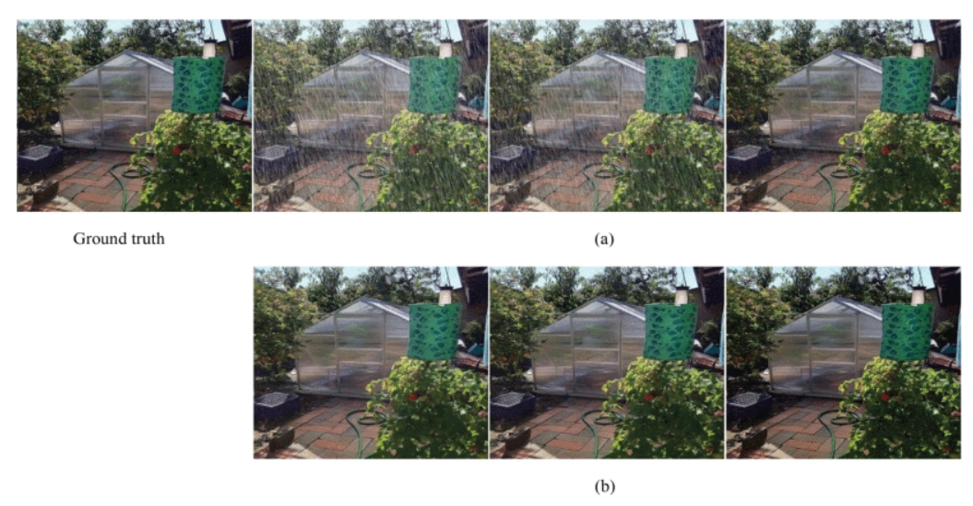
研究結果

Slide 20
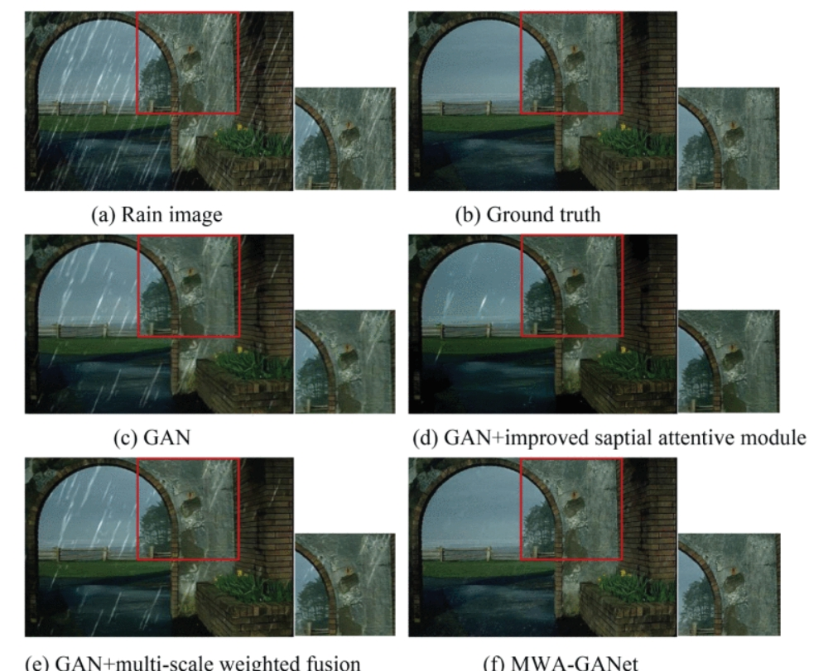
(a):真實下雨圖片
(b):真實沒下雨圖片
(c):使用純GAN除雨的效果
(d):GAN+空間注意力Module
(e):GAN+多尺度加權Module
(f):MWA-GANet

Slide 21
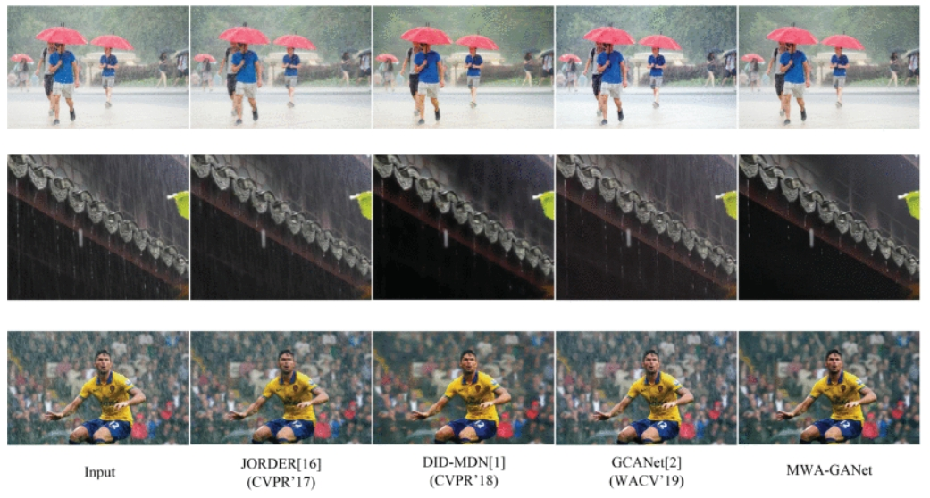
研究結果

Slide 22
論文三
文獻三:An Enhanced pix2pix Dehazing Network with Guided Filter Layer
(具有引導過濾層的增強型 pix2pix 去霧網絡)
作者: Qirong BU、Jie Luo、Kuan Ma、Hongwei Feng、Jun Feng (2020)
出處:School of Information Science and Technology, Northwest Univesity
頁數: 1-15

Slide 23
為什麼挑選此論文?
因為爽

Slide 24
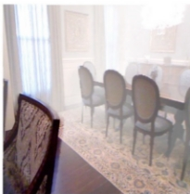
論文三
研究問題:
早期深度學習可以除霧，利用DRL將模糊圖片轉成無霧圖片，DRL使用13層ResNet來學習。
隨著GAN風格轉換的發展，我們可以把除霧的工作想像成把一個有霧風格的圖片轉換成一個無霧風格的圖片
但除霧效果是不能用風格轉換直接去訓練的，因為每張圖片霧的濃度會隨著照片內容的遠近而有所不同，可能我拍近的地方這邊霧比較少，遠的霧會更濃，導致霧的濃度在圖片分布不均
因此此研究在網路中加入引導濾波器，以最大限度地保留模糊圖像的邊緣和細節。這樣，過濾器能夠有效的去訓練出每一個抓出來的特徵，抑制去霧過程產生的圖片模糊的副作用。
在此研究中，我們提出了一種結合殘差引導過濾層的 pix2pix 去霧網絡。該網絡包括生成器、鑑別器和殘差通道引導濾波器三部分。我們通過增加感知損失的權重並減小 pix2pix 網絡的大小。為了減少模糊產生，我們設計了一個濾波器來獲取模糊圖像的輪廓信息，然後與增強的pix2pix網絡相結合。
少

Slide 25
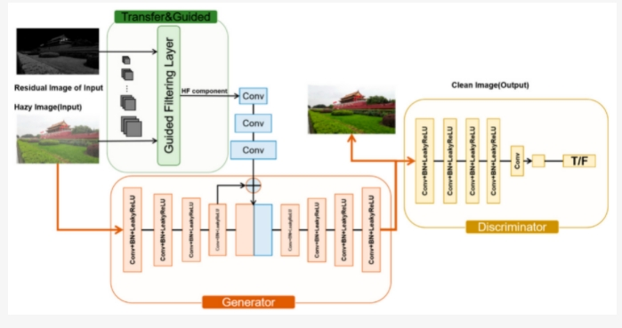
研究方法
整個網路架構:

Slide 26
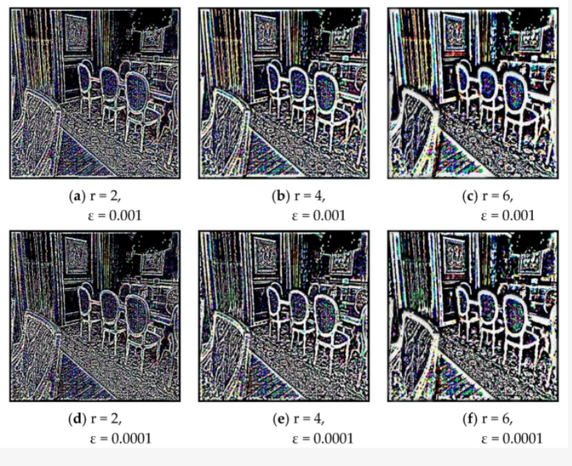
研究方法
引導濾波層抓取圖片特徵
設置不同的平滑內核跟正則化參數抓取特徵
影像平化後進行下採樣獲得較清晰的圖片
Notes:
平滑內核越大能捕捉更多細節特徵，解決被霧影響的問題，正則化參數防止過擬合

Slide 27
研究方法
生成器:生成器用於通過保留圖像的結構和細節並消除霧度來生成清晰的圖像，自編碼器在卷積層下操作，利用下採樣增加感受野
鑑別器:判別器接受生成器的輸出，判斷生成的圖像是否是真實清晰的圖像。基本操作:卷積、 batch normalization、 LeakyReLU
數據資料:1449對訓練資料進行訓練(真實圖片及合成後的加霧圖片)
測試資料:80對測試資料
引導濾波層:平滑內核半徑設置為{2, 4, 8, 16, 32}，正則化係數設置為{0.001, 0.0001}。
Notes:
平滑內核越大能捕捉更多細節特徵，解決被霧影響的問題，正則化參數防止過擬合
LeakyReLU解決神經元死亡問題

Slide 28
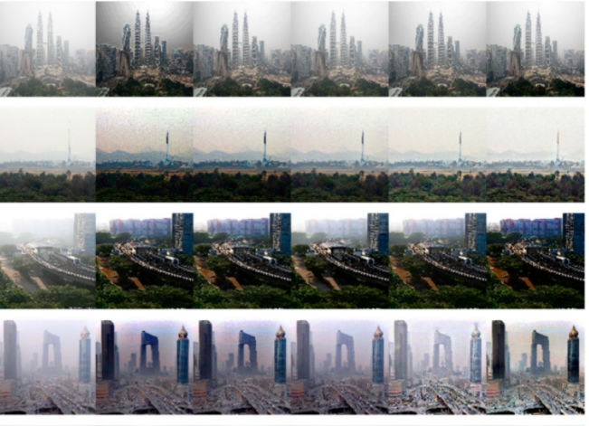
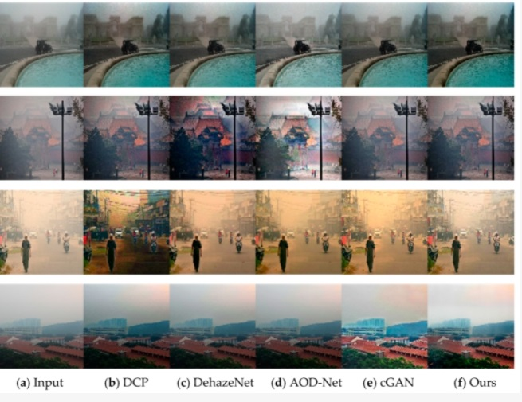
研究結果
與最先進方法的比較
Notes:
（1）我們的方法有效地去除了真實霧霾圖像的霧霾，即使在合成數據集的訓練期間，也證明了該方法的魯棒性；(2) DCP[ 4 ]導致天空區域的顏色失真，但我們的方法沒有這個問題，而是消除了DCP[ 4 ]帶來的負面影響；(3) DehazeNet [ 15 ] 和 AOD-Net [ 16 ] 是較差的去霧方法，而 DCPDN [ 23 ] 和 cGAN [ 28 ]] 無法有效消除濃霧圖像中的霧霾。我們提出的方法展示了更好的視覺效果
DCP 無法正確處理朦朧圖像中的天空區域，因此在去霧過程中很可能會產生偽影，如圖 7中的第 1、2 和 4 幅圖像所示。此外，在圖 7中的第 7 幅圖像中，地面周圍存在大量偽影。DehazeNet [ 15 ] 模糊了某些圖像中的背景，例如圖 7中的第 3、4 和 6 幅圖像。AOD-Net [ 16 ] 在合成數據集上表現良好，創建低亮度圖像，導致這些圖像的前景淡化，如圖 7的第 7 和第 8 幅圖像所示. cGAN 和我們的方法恢復的圖像顏色比其他方法更明顯，如圖 7所示，但我們的方法在前瞻性圖像恢復方面明顯優於 cGAN；我們的方法在顏色和輪廓恢復方面更加真實和有效。。

Slide 29
論文四
文獻四:以生成對抗網路為基礎之閩式建築風格轉換研究
研究生:施旻岳(2021)
出處:國立金門大學資訊科技與應用碩士班碩博士論文

Slide 30
為什麼挑選此論文?
因為爽

Slide 31
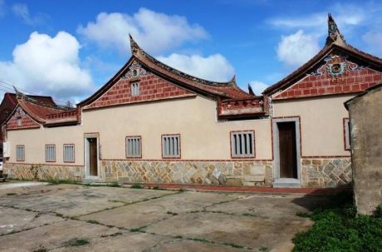
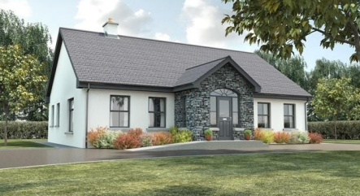
研究問題
1.由於閔式文化逐漸沒落，透過人工智慧保存閔式文化
2.設計遊戲場景，需要閔式建築不須花費時間採景，利用風格轉換將美式風格之建築轉換為閔式建築，降低開發遊戲之門檻，讓沒有繪圖能力的遊戲開發者也能夠取 得其所需的遊戲場景。

Slide 32
研究方法
1.準備訓練用的圖片資料集，使用cycleGAN對資料進行訓練
2.使用InstaGAN進行風格轉換，訓練前先使用FastFCN進行語意分割

Slide 33
研究方法
CycleGAN:非監督式學習，不需要對應圖片集可訓練
FastFCN:
原理:進行語意分割將結果分為建築物及背景，在萃取建築物特徵進行訓練
InstaGAN:
原理:須先進行語意分割，再一次轉換部份特徵(mini-batch)，多做幾次就可以把所有實例轉換完成
效果:能萃取較多特徵、減少計算量

Slide 34
研究方法
資料蒐集:為能夠較完整還原閔式建築，採用同樣有屋頂及屋簷存在的美式建築
閔式建築:利用爬蟲的方式，在google圖片下關鍵字(閩式建築、金門傳統建築、台灣傳統建築)搜尋把結果全部擷取下來，在用以圖搜圖的方式進行照片擷取，再手動過濾不符合的圖片。
美式建築:利用爬蟲的方式，在google圖片下關鍵字(別墅、美式別墅建築等)搜尋把結果全部擷取下來，在用以圖搜圖的方式進行照片擷取，再手動過濾不符合的圖片。
資料增強:垂直翻轉、逆時針、順時針，達到所需資料量

Slide 35
研究方法
CycleGAN生成器架構:編碼器、變換器、解碼器，
編碼器:3個卷積層組成，會縮小影像。
解碼器:殘差網路，由9個殘差塊組成
解碼器:兩層轉置卷積，將圖片尺寸放大
輸出影像
CycleGAN判別器架構:PatchGAN
將影像分割為70*70，並判定各塊影像之真實率

Slide 36
研究方法
FastFCN語意分割:
模型使用FastFCN 的 github 上所提供 的預訓練模型，該模型使用的資料集為 ade20k。
在 ade20k 的資料集中有多達約 2 萬 5 千多張的圖片，當中 20000 張是訓練用的， 2000 張驗證用，最後 3000 張是測試用的，當中又分了約 151 種分類，其中有包含建築 物的部分占了大約 10.7%
使用0.001的學習率及140epochs
上採樣:
利用上採樣模組JPU進行上採樣，將最後的特徵圖輸入至JPU產生高解析特徵圖
Notes:
JPU:來自中科院及深睿AI實驗室提出的上採樣模型JPU

Slide 37
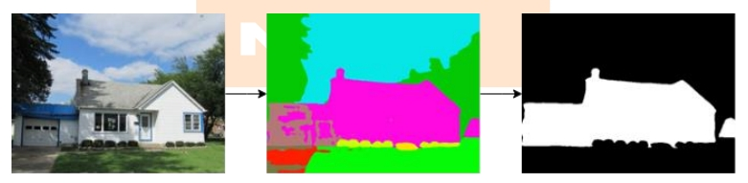
研究方法

Slide 38
研究方法
InstaGAN進行風格轉換:
資料集與CycleGAN的相同再加上語意分割後生成的遮罩
InstaGAN架構為CycleGAN基礎改變，但InstaGAN需連同遮罩一同輸入，生成也會同遮罩一起生成
先分別萃取遮罩特徵及原圖特徵，之後先將遮罩特徵結合，再將原圖特徵與遮罩特徵結合，再送入辨別器，辨別器先提取特徵再進行辨別，並使用不同的epoch進行比較
Notes:
JPU:來自中科院及深睿AI實驗室提出的上採樣模型JPU

Slide 39
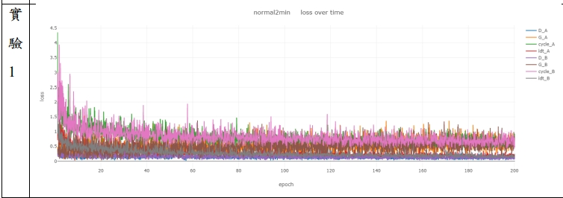
研究結果
CycleGAN由不同的epoch進行比較，分為實驗一200、實驗二300、實驗三400，學習率皆為0.0002
Notes:
JPU:來自中科院及深睿AI實驗室提出的上採樣模型JPU

Slide 40
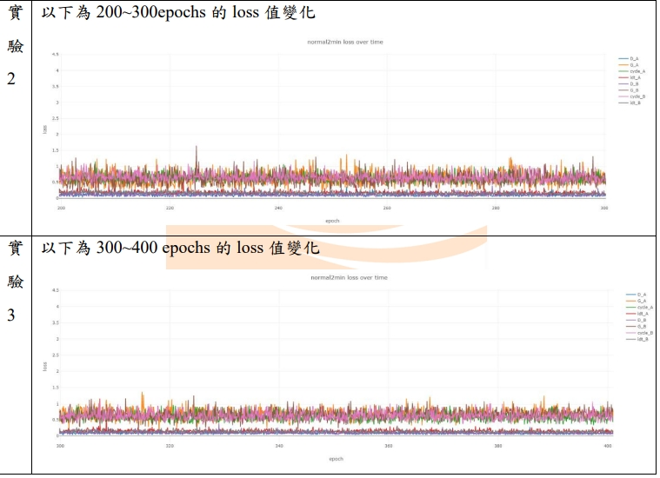
研究結果
Notes:
JPU:來自中科院及深睿AI實驗室提出的上採樣模型JPU

Slide 41
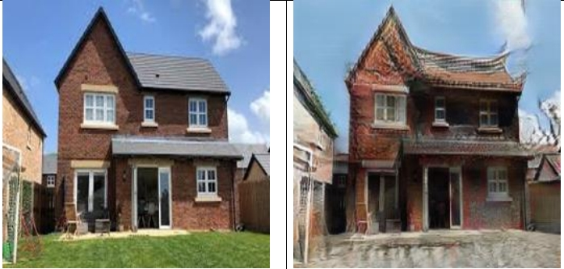
研究結果
Notes:
JPU:來自中科院及深睿AI實驗室提出的上採樣模型JPU

Slide 42
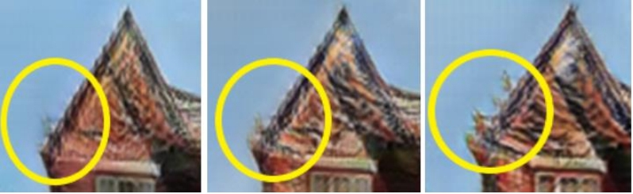
研究結果
實驗二(300epoch)較為理想
Notes:
由本次實驗結果可以觀察出來，到了第 200 epoch 時，閩式建築的燕尾特徵，如 下圖 4-1 左圖黃色圓圈處，已經有部分生成出來了，只是還有些殘缺，到了 4-1 中圖 實驗 2 時，黃色圓圈處生成出來的特徵將近完整，但是依舊殘缺不全。於是我們將訓 練繼續增加 epoch，再到了 4-1 右圖實驗 3，結果仍然沒有太大的差異。如下圖 4-2 右 圖黃色圓圈處所示，可以觀察到先前的燕尾形狀已經漸漸開始產生多餘的形狀。因此 我們認為在 epoch 到第 300 次的實驗 2，是比較理想的狀態。

Slide 43
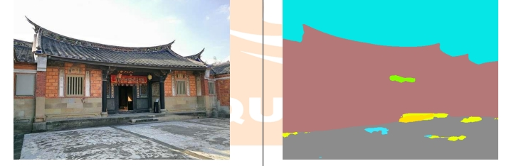
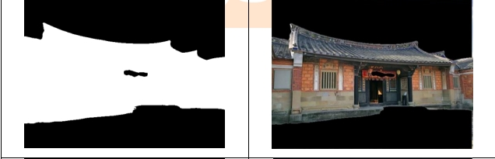
研究結果
語意分割結果:將結果分為建築物及背景，再進行遮罩

Slide 44
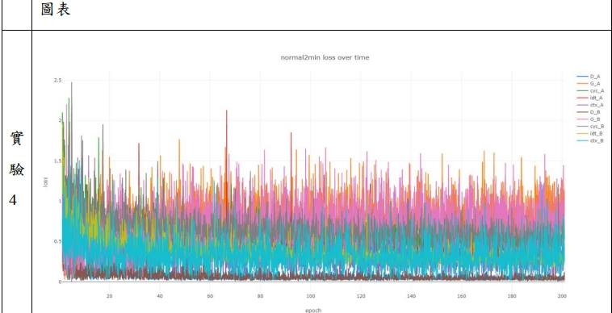
研究結果
InstaGAN由不同的epoch進行比較，分為實驗四200、實驗五300、實驗六400，學習率皆為0.0002

Slide 45
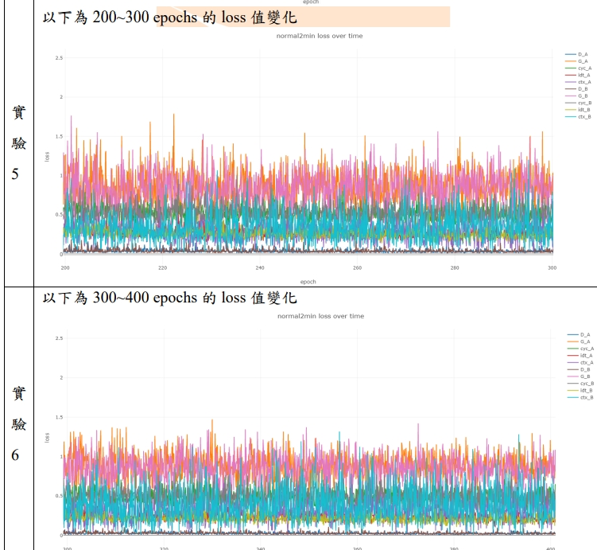
研究結果

Slide 46
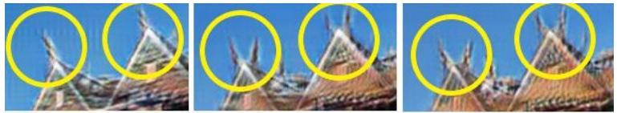
研究結果
實驗四(200epoch)較為理想
Notes:
可以發現到實驗 4 的實驗結果已將閩式建築的特徵 呈現得相當到位，而此次生成的遮罩中，在建築物的屋頂也有了燕尾的特徵。在實驗 5 的時候，中上圖黃色圓圈處和中下圖的遮罩上的屋脊已經開始生成出多餘的燕尾了，右 圖實驗 6 時也是如此。由本結果來看，我認為這次的訓練只要達到實驗 4 的 200 epochs， 就已足夠將一些明顯的閩式建築特徵呈現於結果當中。

Slide 47
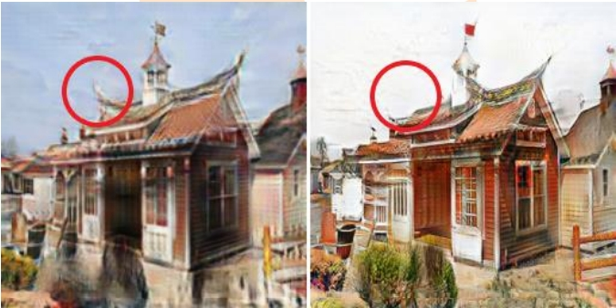
研究結果
InstaGAN(左) VS CycleGAN(右)
Notes:
兩個都表現不錯，但各有優缺點，InstaGAN產生出的圖片較為模糊，但較能夠把建築特徵生成出來，CycleGAN較為清晰，但紅圈的特徵卻完全沒有出現
綜上所述，如果是在需要清晰 影像的情況下，實驗 2 的方法會是較為推薦的做法；而在需要完整的將特徵呈現且清晰 度的需求又沒那麼高的情形之下，實驗 4 的方法將能夠達到更為符合需求的結果

Slide 48
論文五
文獻五:基於生成對抗網路的繪畫風格轉換
研究生:簡嘉琳(2021)
出處:國立宜蘭大學資訊工程學系研究所

Slide 49
為什麼挑選此論文?
因為爽

Slide 50
研究問題
將照片風格進行轉換
解決CNN轉換風格無法對局部進行控制，導致轉換後主要結構產生改變

Slide 51
研究方法
將圖片切成數小塊，也將風格圖切成數小塊，再將原圖的數小塊丟入產生器訓練，生成出的圖片再與風格圖一同丟入鑑別器做訓練，經重複訓練後，再用拼圖的方式完成影像。
概念為:分治法:此概念為將一個大困難問題簡化成兩個或多個相同的子問題來作解決，就如同將大張原圖裁切成多張小塊

Slide 52
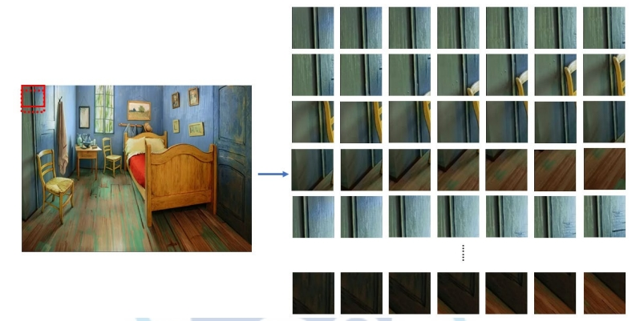
研究方法
裁切方式:將原圖800*600裁切為每張80*80的影像，每20像素進行裁切
Notes:
80*80剛剛好，如果取直太大會導致資料量不夠，如果太小導致紋理不明顯，會每20巷速進行裁切是為了增加樣本數

Slide 53
研究方法
產生器架構:
卷積網路將特徵點擴張
輸入(80,80,3)
Padding=same
濾波器=9、27、81、27、9、3
卷積核=3*3
BatchNormalization
激活函數ReLU、sigmoid

Slide 54
研究方法
鑑別器架構:
三個捲基層(Conv)
一個池化層(Pooling)
一個平坦層(Flatten)
濾波器:32、64
卷積核:3*3
步伐(strides):2
padding:=same
激活函數:LeakyReLU、sogmoid

Slide 55
研究方法
圖片重組:
創建與原圖相同的空矩陣，將轉換後的小圖片放入空矩陣進行重組，位置與裁切時相同，重組後即為最後結果圖

Slide 56
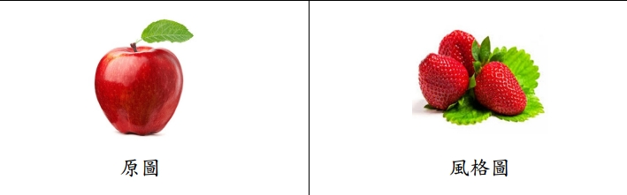
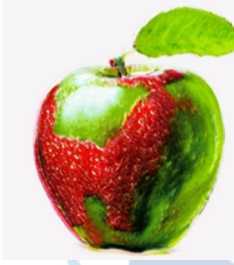
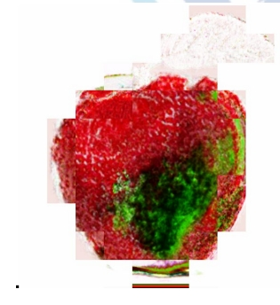
研究結果
事前分群:K-means分群法
Notes:
GAN中是透過亂數去隨機抓取進行學習，但風格樣試圖與原圖若相差太遠，產生的結果就會崩壞，因此再訓練前額外加入分群方法，再進行隨機抓取的時候都抓到相近的圖片來改善此問題。
實驗結果發現事前分群會讓圖片出現一格一格的小塊圖樣，導致結構線條消失，無法讓結構保留下來，因此研究不採用分群的方式

Slide 57
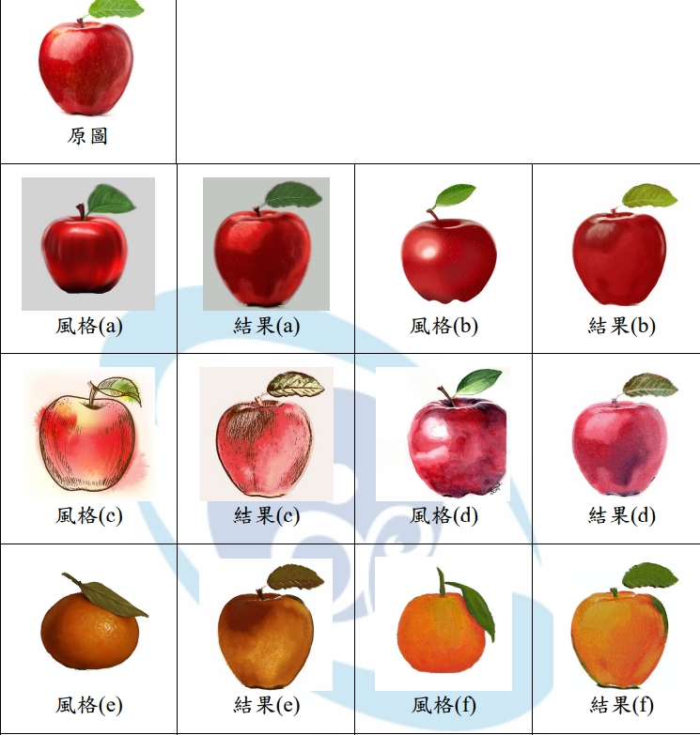
研究結果

Slide 58
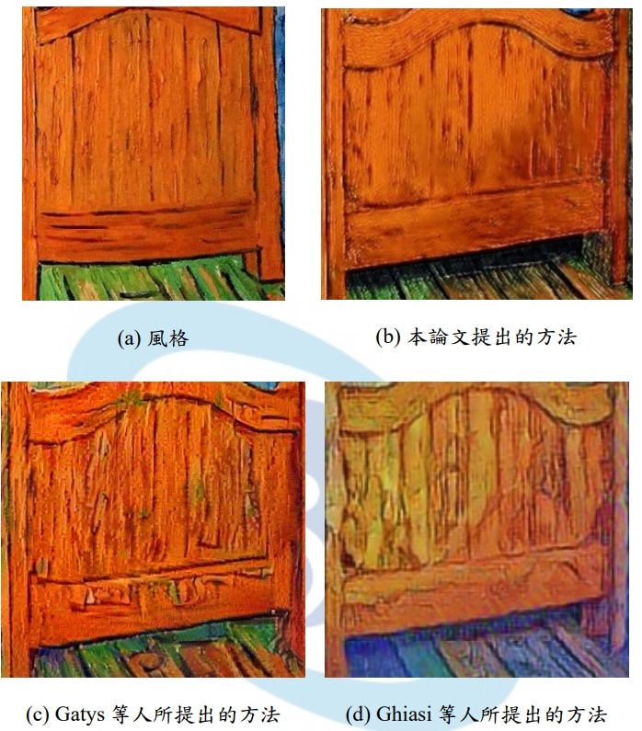
研究結果
Notes:
線條等細節非常流暢，沒有特別突兀的地方，反觀其他人提出的方法紋理線條不連貫，右下角顏色也與原圖相差許多

